Slide 1
BÁO CÁO KẾT THÚC HỌC PHẦN Lập Trình Di Động 2
ĐỀ TÀI: MUSIC PLAYER
GVHD: Trương Bá Thái
Thành viên nhóm:
Nguyễn Văn Khoa (Trưởng nhóm)
Đỗ Thanh Phong
Phạm Vũ Hoàng Phượng
Trần Trí Tín
Lê Cẩm Tú

Slide 2
PHÂN TÍCH CẤU TRÚC HỆ THỐNG
1.1 Phân tích chi tiết hệ thống
Tổng quan: Đây là ứng dụng dùng để nghe nhạc. Nghe những bài hát mà chúng ta đã tải về máy.
Phạm vi đề tài:
Nghe nhạc, thêm vào yêu thích, playlist và tìm kiếm
Lập trình trên android studio v2.3.3, v3.0.0
Hệ điều hành android: 7.0
Thiết bị thử nghiệm: Samsung Galaxy J7 Pro/ J7 Prime
Độ phân giải màn hình 1080 x 1920 pixels 5.5 inch

Slide 3

Màn hình giao diện: Màn hình Spash
Hiển thị logo, logo chính sẽ chạy từ trên xuống, chữ Music player sẽ phần ra: “M” chạy từ trái qua, “usic player” sẽ chạy từ phải qua.
Sau 3s chuyển qua màn hình chính.

Slide 4
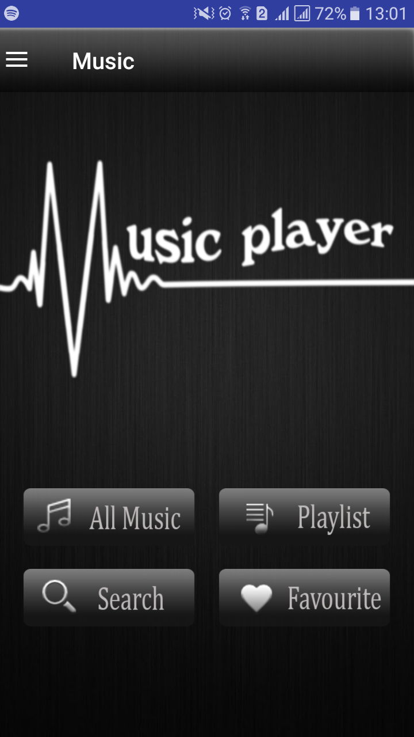
Màn hình chính
Button 1: All Music
4 button:
Button 2: Playlist
Button 3: Search
Button 4: Favourite
1 Navigation drawer menu

Slide 5
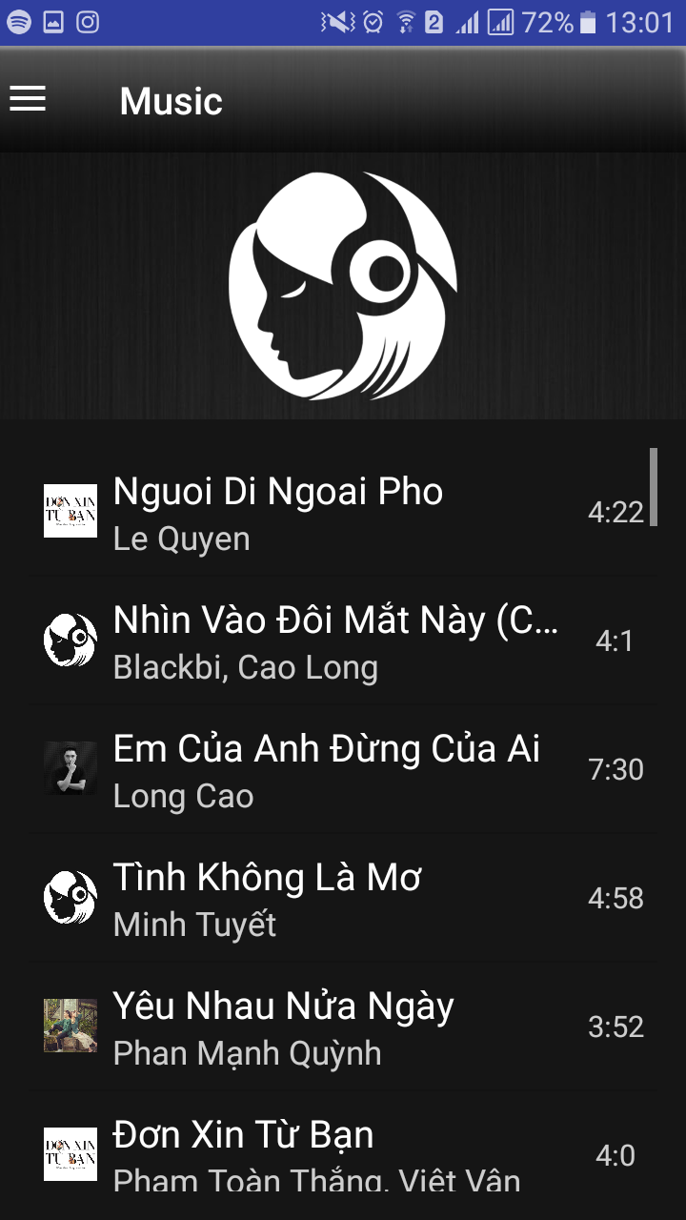
Màn hình Danh sách bài hát
1 listview: Danh sách bài hát
1 Navigation drawer menu

Slide 6

Màn hình Phát nhạc
1 textview: Tên bài hát
1 imageview: Logo ứng dụng
Button 1: BACK
Button 2: SHUFFLE
Button 3: PREVIOUS
8 button:
Button 4: PLAY/ PAUSE
Button 5: NEXT
Button 6: REPEAT
Button 7: FAVOURITE
Button 8: SHARE

Slide 7
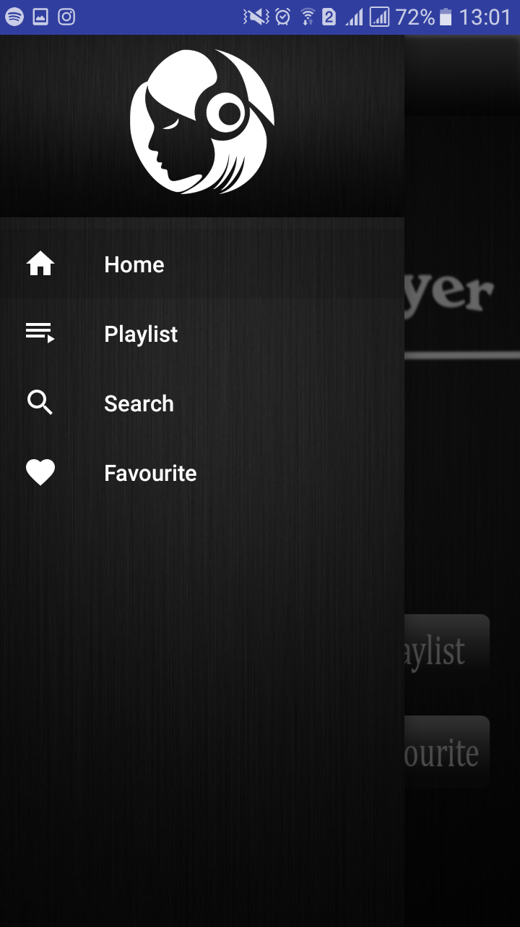
Màn hình Menu
1 list menu
Button 1: HOME
Button 2: PLAYLIST
4 button:
Button 3: SEARCH
Button 4: FAVOURITE

Slide 8
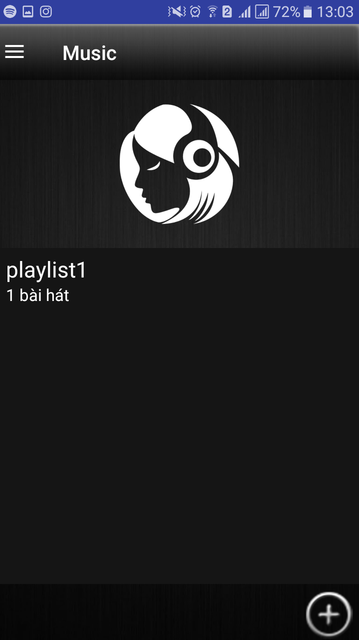
Màn hình Danh sách Playlist
1 listview: Danh sách Playlist
1 button: Button ADD
1 Navigation drawer menu

Slide 9
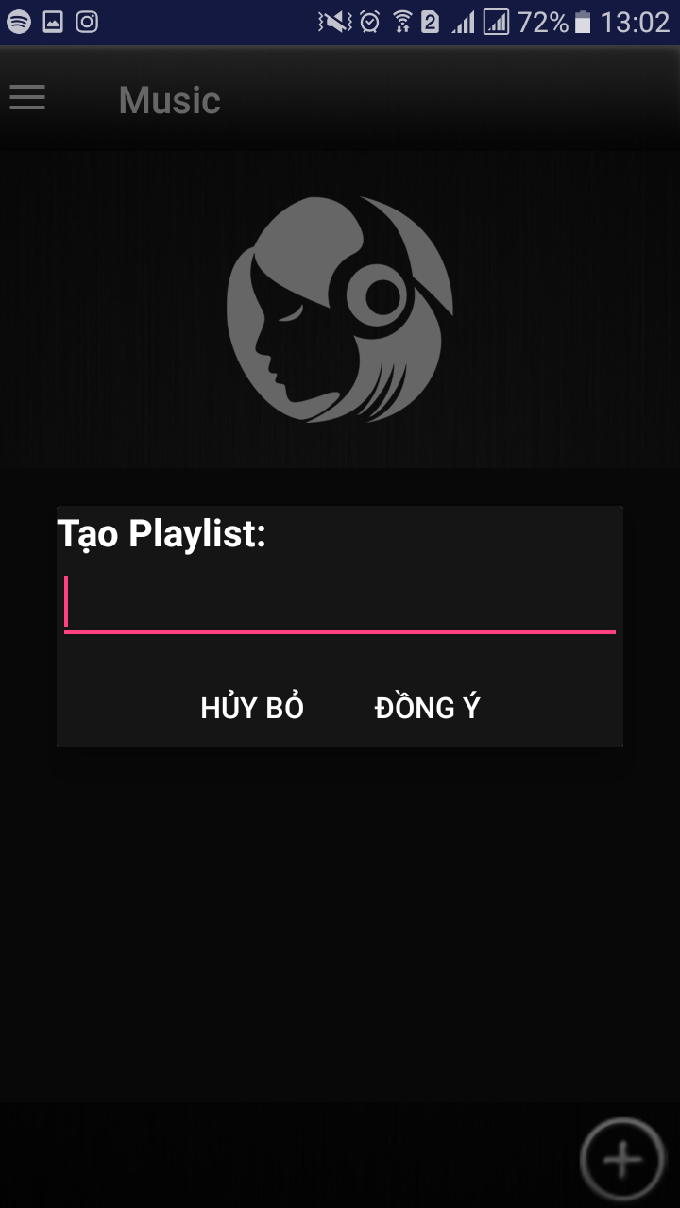
Màn hình thêm Playlist
1 màn hình PopUp
1 Textview: Tên Playlists
Button 1: Hủy bỏ
2 Button:
Button 2: Đồng ý

Slide 10
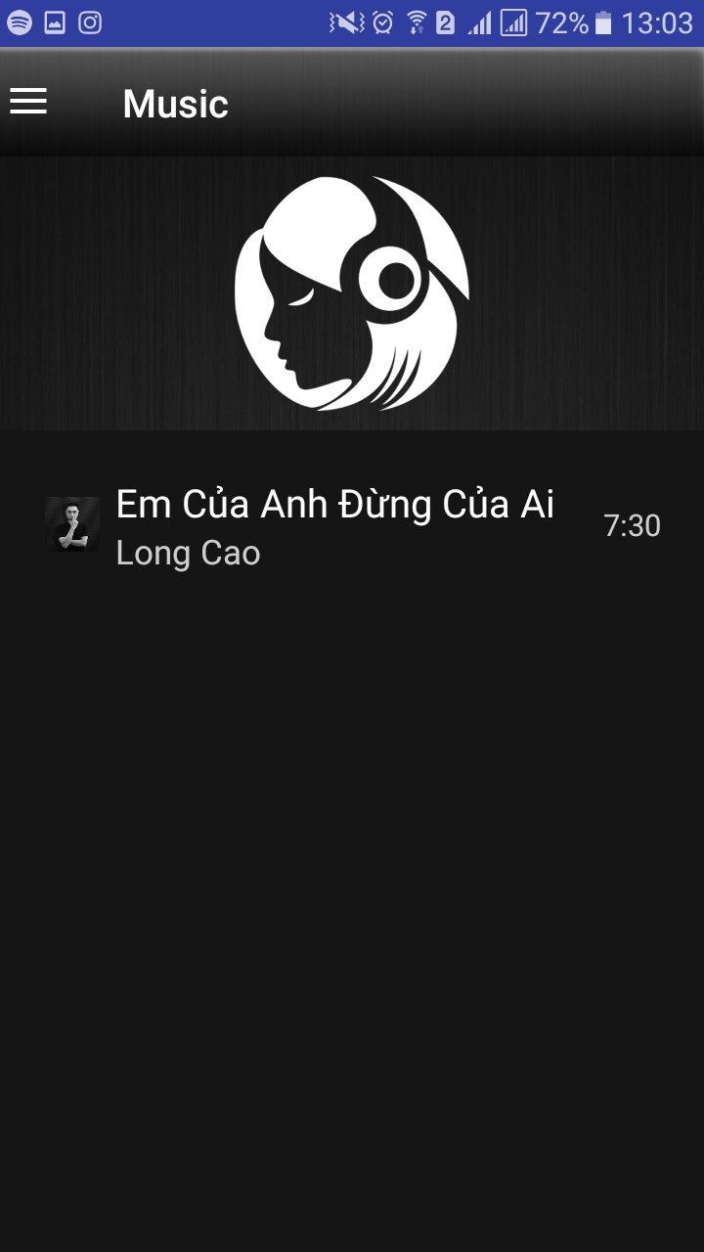
Màn hình danh sách bài hát yêu thích
1 list view: Danh sách bài hát yêu thích
1 Navigation drawer menu

Slide 11
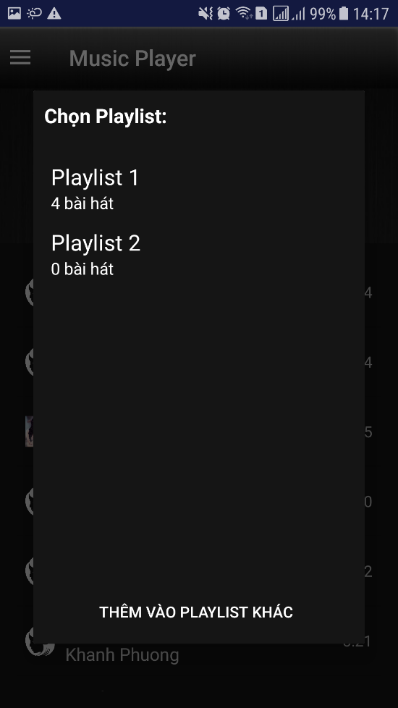
Màn hình thêm bài hát vào Playlist
1 màn hình Pop Up
1 Textview: Danh sách Playlist
1 Button: Thêm vào Playlist khác

Slide 12
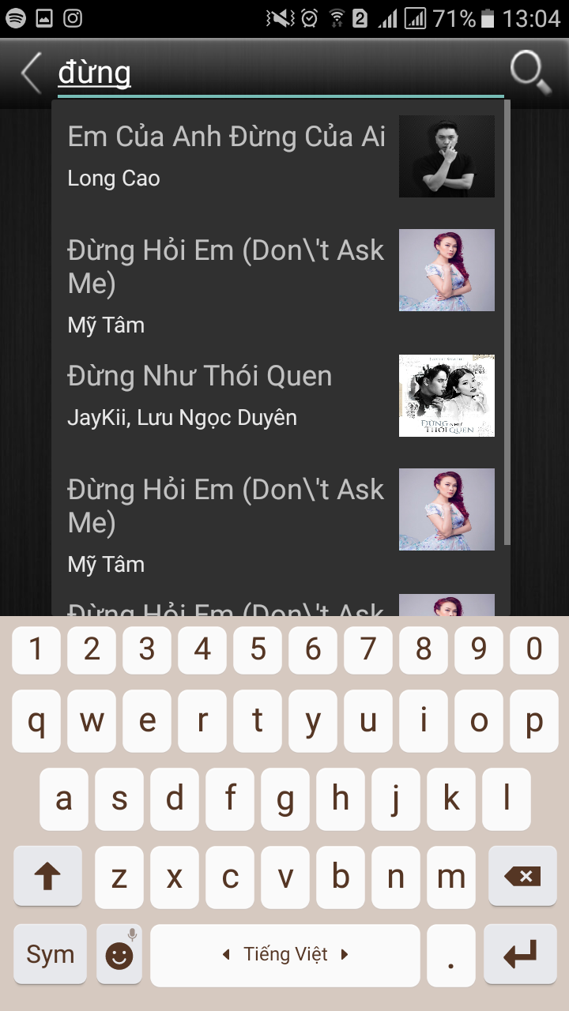
Màn hình tìm kiếm
1 Textbox: Nhập tên bài hát
1 Button: Tìm kiếm
1 Listview: Danh sách bài hát được tìm thấy

Slide 13
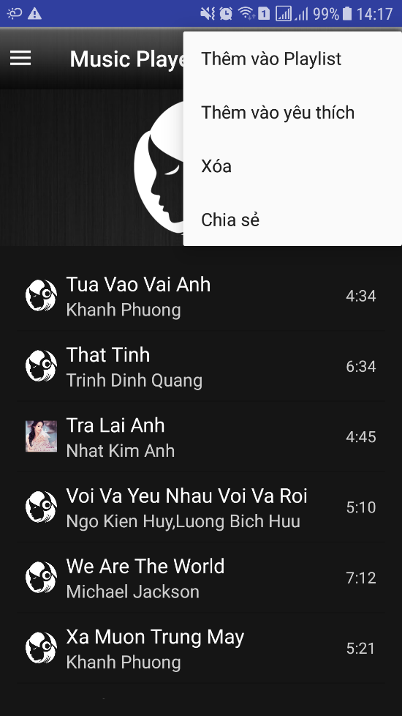
Màn hình Extra Menu
Button 1: Thêm vào Playlist
Button 2: Thêm vào yêu thích
Menu
Button 3: Xóa
Button 4: Chia sẻ

Slide 14
THE END

